Slide 1



ESF II projekt Západočeské univerzity v Plzni
reg. č. CZ.02.2.69/0.0/0.0/18_056/0013239

Slide 2

Úvod do ekonomické geografie:
Vývoj myšlení v ekonomické geografii, základní koncepty a pojmy
KGE EG1/EGA1

Slide 3
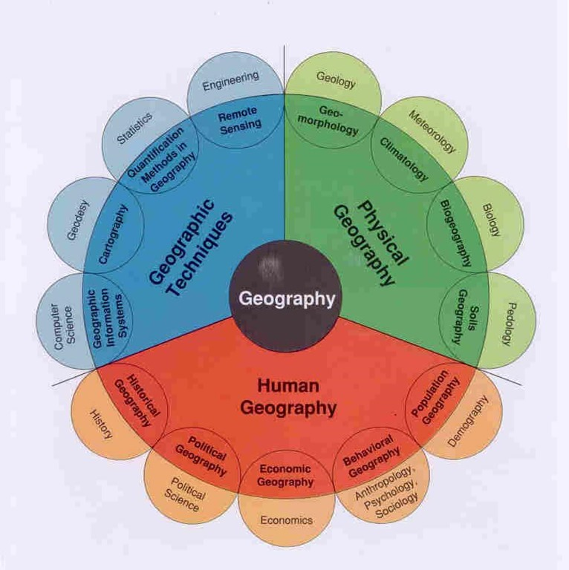
Základní třídění geografických věd
Systematická geografie → → →
Regionální geografie
Teoretická geografie
Geografická metodologie

Slide 4
Rozdělení geografických věd
Systematická geografie se skládá z fyzické a humánní (resp. sociální) geografie.
Fyzická geografie (Physical Geography) = geografie přírodní sféry; člení se na jednotlivé disciplíny dle předmětové specifikace.
Humánní geografie (Human Geography) = sociální geografie, ekonomická geografie, geografie člověka; také se člení na jednotlivé disciplíny dle předmětové specifikace.

Slide 5
Humánní (sociální) geografie
Geografie obyvatelstva
Geografie sídel
Politická geografie
Ekonomická geografie
    Geografie zemědělství
    Geografie průmyslu
    Geografie služeb
    Geografie dopravy
    Geografie rekreace a cestovního ruchu
    Geografie zahraničního obchodu

Slide 6
Výuka ekonomické geografie na KGE
KGE/EG1/EGA1 – Ekonomická geografie – Zemědělství
KGE/EG2 – Ekonomická geografie – Průmysl
KGE/EG3 – Ekonomická geografie – Doprava a služby
KGE/GVC – Geografie volného času a cestovního ruchu

Slide 7
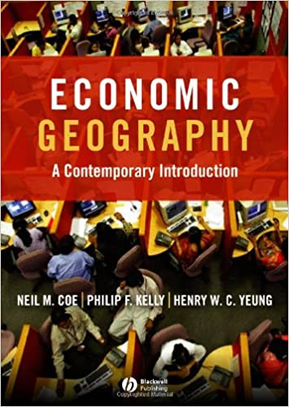

Předmět studia ekonomické geografie
Objasnění prostorové organizace a diferenciace ekonomických aktivit.
Rozmístění a základní charakteristiky zemědělství, průmyslu, dopravy a služeb a cestovního ruchu.
Vliv ekonomických aktérů a sítě vazeb
v globální ekonomice
Aplikace metod, jimiž se zákonitosti
prostorové organizace zkoumají.

Slide 8
Zaměření ekonomické geografie (1)
Studium ekonomické geografie je ovlivněno metodologickým přístupem výzkumného pracovníka.
Klasická ekonomické geografie – dle tradice např. Alfreda Webera jsou hlavním předmětem zájmu lokalizační faktory.
Neoklasické přístupy jsou pak založeny na:
  Ekonomické geografii, která bere v úvahu sociální, kulturní a institucionální faktory v prostorové ekonomice.
  Marxistické politické ekonomii, představitelem např. David Harvey.

Slide 9
Zaměření ekonomické geografie (2)
Velká rozmanitost přístupů v současné ekonomické geografii:
  Umístění průmyslových odvětví.
  Ekonomika sítí a vazeb – doprava, mezinárodní obchod a rozvoj.
  Socioekonomická polarizace a vztahy jádro-periferie.
  Vztahy mezi životním prostředím a globální ekonomikou.
  Problémy a perspektivy globalizace.
  Atd.

Slide 10
Historie studia ekonomické geografie
Geografie jako vědní disciplína je jedním z nejstarších vědních oborů.
V nejstarších obdobích lidské civilizace člověk poznal, že zemský povrch se mění v prostoru a čase, tj. že má na různých místech různý charakter.
Z poznávacích i praktických důvodů člověk vytvořil vlastní informační systém, jakož i metodu zaznamenávání.

Slide 11
Historie EG – starověk
Starověk
Rozvíjely se dva směry geografie:
  1) Popisná regionální geografie (tzv. chorografie)
  2) Matematicko–geografický směr poznání.
První studie prostorových aspektů ekonomických aktivit na Zemi lze nalézt v díle Geographica od Strabona, napsaném asi před 2000 lety.

Slide 12
Historie EG – středověk
Středověk
Geografie se rozvíjela ve formách:
  Popis regionů – spojeno s rozvojem obchodování.
  Tvorba map.
  Ve 14.–16. století – vznik teoretických i konkrétních ekonomicko-geografických prací.
  1567 – byla vydána ekonomicko-geografická kniha florentského kupce Lodovica Guicciardiniho „Popis Nizozemska“.
      1. část – charakteristika přírody, obyvatelstva a hospodářství, úloha moře, řemesel, obchodu, řízení státu.
      2. část – popis 17 provincií, největší pozornost věnována městům.

Slide 13
Historie EG – 17. století
17. století
Rozvoj metod v geografii:
    Induktivní metoda – od částí a faktů k obecným tvrzením – Francis Bacon.
    Deduktivní metoda – od obecného ke specifickému – René Descartes.
Geografické poznatky doby shrnuty v knize Bernarda Varenia – Obecná geografie (orig. Geographia Generalis).

Slide 14
Historie EG – 18. a 19. století (1)
18. a 19. století
Carl Ritter:
    Rozvoj historického přístupu v geografii.
    19-svazková studie „Zeměvěda“ (obecná srovnávací geografie).
    Snaha o kvantifikaci prostorových vztahů.
Počátky moderní geografie:
    A. Humboldt (1769–1859) – komplexní geografie
    C. Ritter (1779–1859) – ekonomická geografie
    F. Ratzel (1844–1904) – politická geografie (geografický determinismus)
    P. Vidal de la Blache (1843–1918) – regionální geografie (geografický posibilismus)

Slide 15

Historie EG – 18. a 19. století (2)
18. a 19. století
Vznik dalších podoborů ekonomické geografie.
    Převládá však ztotožňování významu
    geografického a prostorového.
    Degradace geografie na obor studující
    pouze prostorové uspořádání různých
    jevů (bez studia podmíněností, sítí
    vazeb, aktérů, vysvětlení problémů,
    apod.).

Slide 16
Historie EG – 19. a 20. století
19. a 20. století
Inventarizace geografického rozmístění jevů – popis.
Sledovaní vzájemných vztahů a podmíněností v rozmístění, v tendencích ve vývoji prostorové diferenciace.
    Studium vlivu přírodního prostředí na člověka – teorie klimatického determinismu, např. Ellsworth Huntington (vyvráceno).
    Teoretické modely zpracovávali – např. Johann Heinrich von Thünen, Alfred Weber, Walter Christaller, počátek teorií jádro vs. periferie.
Diskuse idiografického a nomotetického přístupu.

Slide 17
Historie EG – 20. století
20. století
Hledání možností generalizace geografických poznatků (tj. nomotetický přístup).
  Kvantitativní metody – William Garrison, Brian Berry, Waldo Tobler, Peter Haggett, William Bunge a další.
    Vyvráceno prací T. Hägerstranda.
Rozvoj kvantifikace a kvantitativních přístupů.
Rozvoj exaktních metod a moderních výpočetních technik.

